Slide 1

Maribondo-AL

Slide 2
Câncer de Colo Uterino.
Novo Protocolo de Rastreamento na Atenção Primária à Saude

Slide 3
Câncer de Colo Uterino.
Não tenho nenhum conflito de interesse nesta apresentação.

Slide 4
HPV: A INFECÇÃO MAIS COMUM DO MUNDO
Infecção sexualmente transmissível mais prevalente globalmente;
50-90% das mulheres sexualmente ativas serão infectadas em algum momento da vida;
Prevalência cumulativa ao longo da vida: aproximadamente, 85% em mulheres com pelo menos 1 parceiro sexual.

Slide 5
HPV: A INFECÇÃO MAIS COMUM DO MUNDO
A boa notícia: a maioria elimina o vírus
De cada 100 mulheres infectadas pelo HPV
🟢 70 eliminaram o vírus em 1 ano
🟢 90 eliminaram o vírus em 2 anos
🔴 ~10 desenvolve infecção persistente
🔴 1-2 podem progredir para NIC 3 / câncer de colo uterino (ao longo de 10-20 anos)

Slide 6
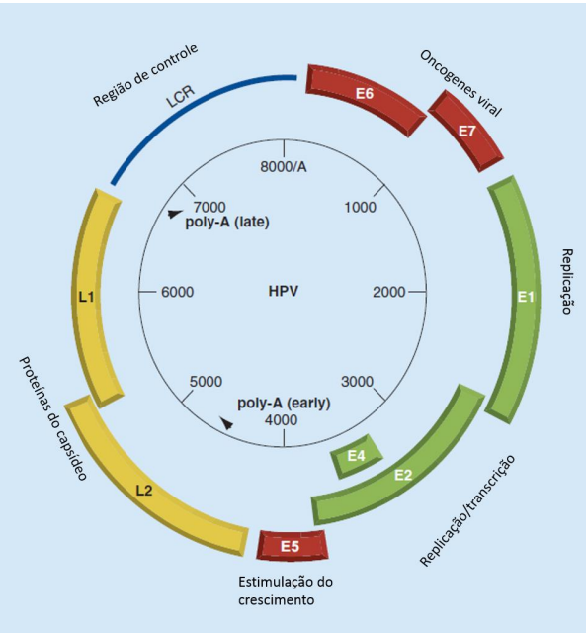
Representação estrutural do genoma do HPV
E1 é fundamental para que ocorra a replicação do DNA viral.
E2 atua como um ativador transcricional; Promove a replicação do DNA viral; Transfere o genoma viral para as células filhas durante a divisão celular do hospedeiro .
E4 função no ciclo reprodutivo do HPV e na geração do câncer cervical ainda não está bem definido
E5 – terceiro oncogenes viral. Função não bem estabelecida, acredita-se que evita que as células infectadas sejam reconhecidas pelo sistema imunológico

Slide 7
Representação estrutural do genoma do HPV
Oncoproteínas E6 e E7 apresentam um papel fundamental na transformação maligna das células infectadas pelo HPV ;
E6 se liga a proteína p53 → degradação proteolítica, →uma replicação descontrolada das células infectadas .
E7 se liga à proteína pRb e promove a sua degradação→perda do controle do ciclo celular, →a replicação do DNA viral.

Slide 8
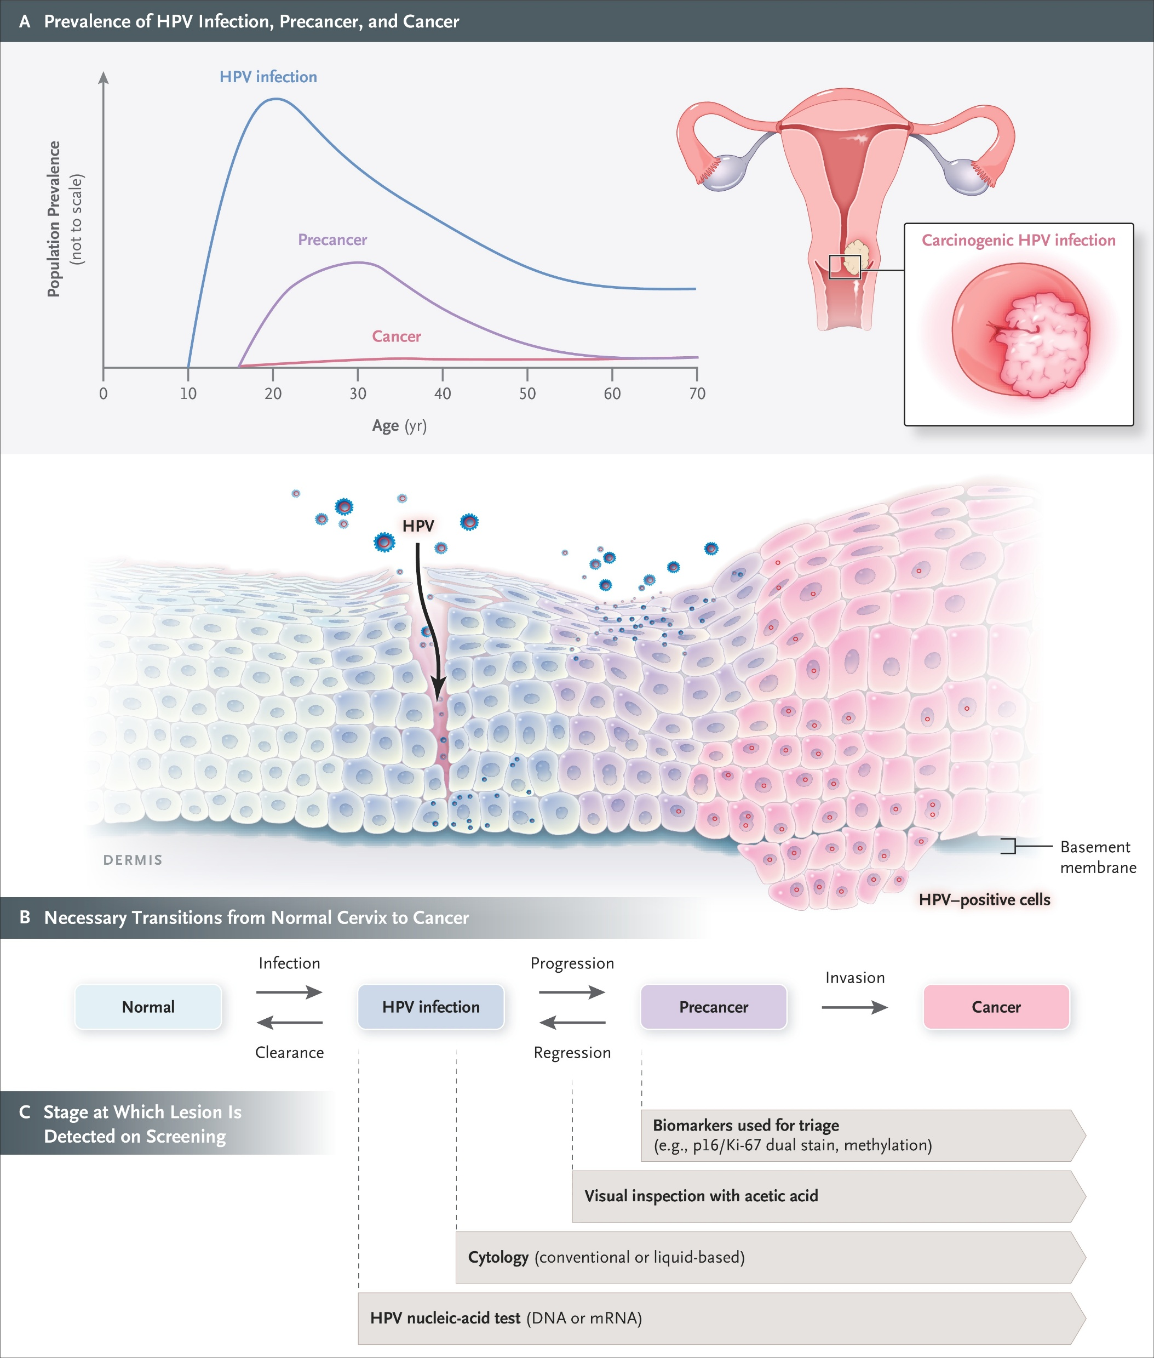

Slide 9
Ciclo reprodutivo do HPV e progressão para o Câncer

Slide 10
ESF
Estratégia de
Saúde da Família
Câncer de Colo
do Útero
Portaria SAES/SECTICS
Nº 13 · Julho 2025
Novo protocolo de rastreamento
na Atenção Primária à Saúde
17.010
7.209
~80%
novos casos/ano
(INCA 2023–2025)
óbitos em 2023
(Ministério da Saúde)
diagnosticados em
estágio avançado
Baseado nas Diretrizes Brasileiras
para o Rastreamento do CCU
3º câncer mais incidente em mulheres no Brasil · 2º mais incidente no Norte e Nordeste

Slide 11
Neoplasia maligna originada nas células do epitélio do colo uterino (zona de transformação)
Necessário se faz a infecção persistente pelo HPV de alto risco oncogênico;
HPV-16 e HPV-18 → responsáveis por 70% dos casos
É um dos mais prevalentes entre mulheres no Brasil e no mundo, mas também é um dos mais evitáveis.
Câncer de Colo
do Útero
Baseado nas Diretrizes Brasileiras
para o Rastreamento do CCU

Slide 12
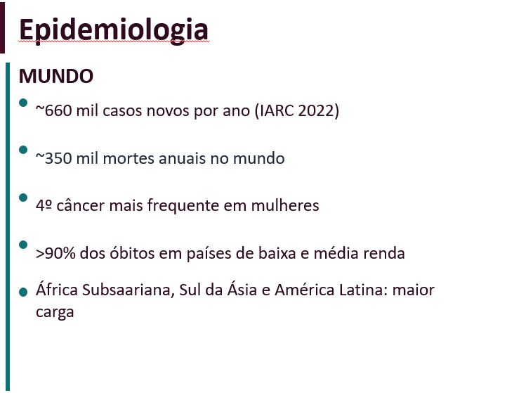
Câncer de Colo
do Útero
Baseado nas Diretrizes Brasileiras
para o Rastreamento do CCU

Slide 13
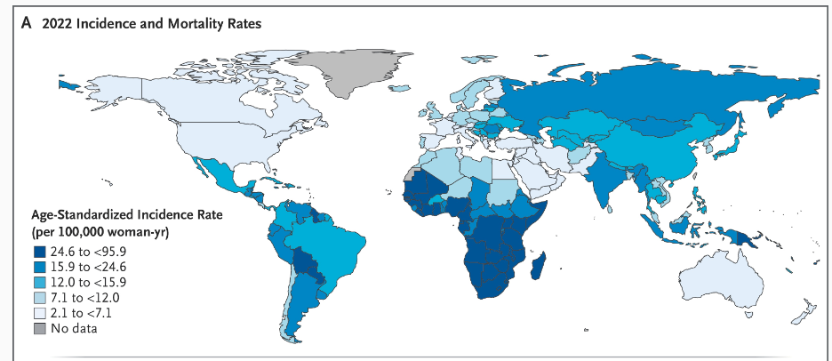
Epidemiologia
MUNDIAL

Slide 14
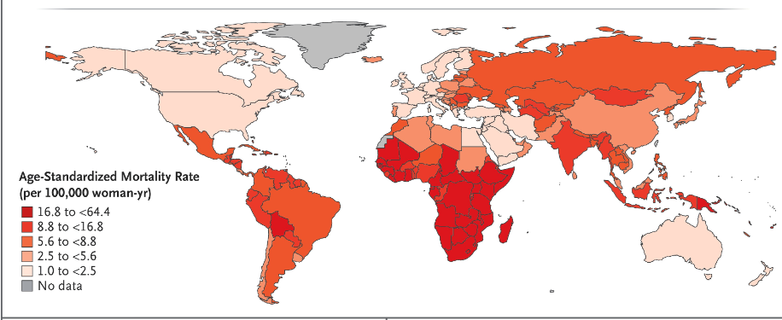
Epidemiologia
MUNDIAL

Slide 15
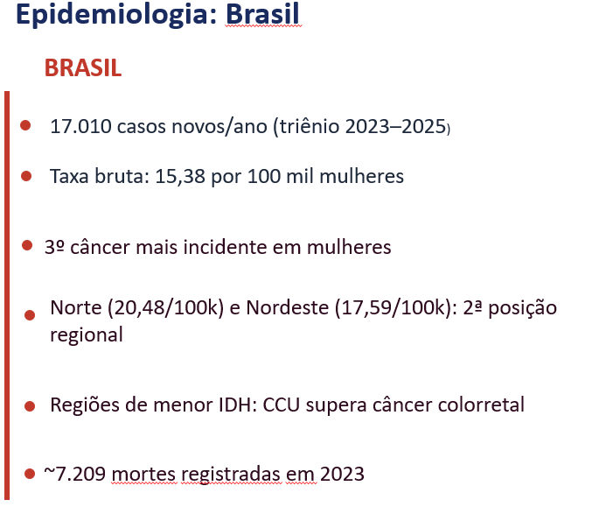
Câncer de Colo
do Útero
Baseado nas Diretrizes Brasileiras
para o Rastreamento do CCU

Slide 16
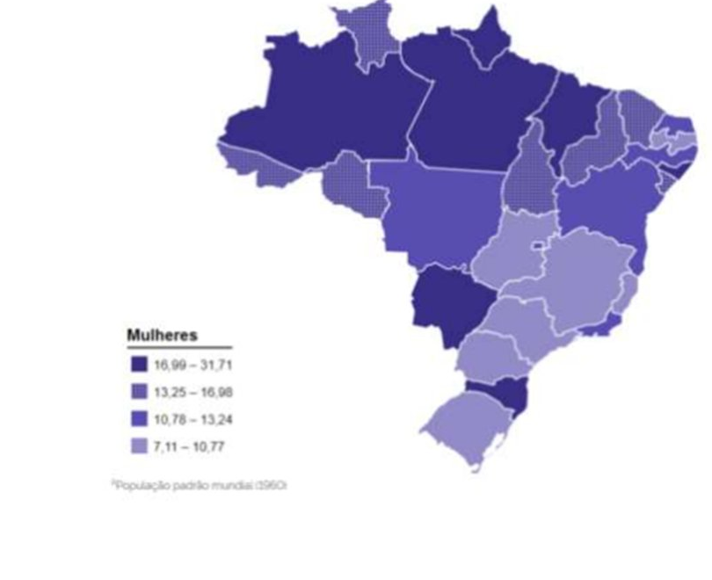
CREMAL · EDUCAÇÃO MÉDICA CONTINUADA · CÂNCER DE COLO UTERINO
EPIDEMIOLOGIA
Incidência por neoplasia maligna do colo do útero
Taxas ajustadas por idade · população mundial · por 100 mil mulheres · triênio 2023–2025
Norte
20,48
2ª posição regional
por 100 mil
Nordeste
17,59
2ª posição regional
por 100 mil
Centro-Oeste
16,66
3ª posição
por 100 mil
Sul
14,55
4ª posição
por 100 mil
Fonte: INCA · Estimativa 2023–2025 · *Alagoas segue a conjuntura nordestina, entre as mais altas do país
Sudeste
12,93
■ Mulheres (por 100 mil):
5ª posição
16,99 – 31,71
13,25 – 16,98
10,78 – 13,24
7,11 – 10,77
por 100 mil
*Taxa ajustada pela população padrão mundial (1960)

Slide 17
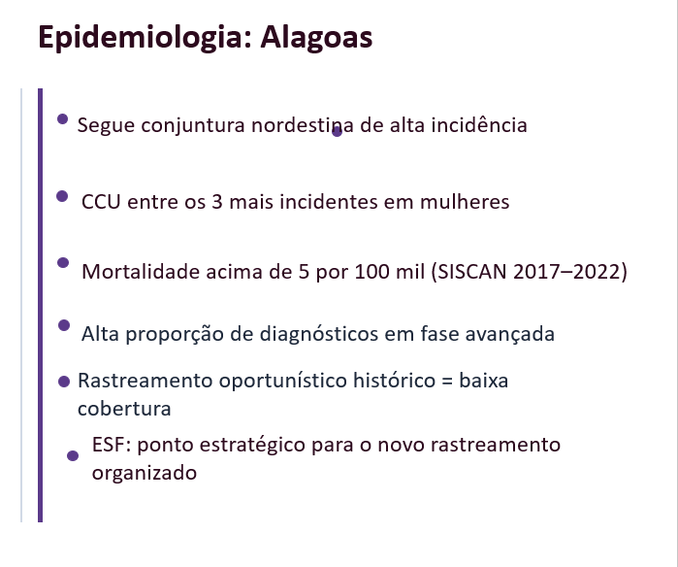
Câncer de Colo
do Útero
Baseado nas Diretrizes Brasileiras
para o Rastreamento do CCU

Slide 18
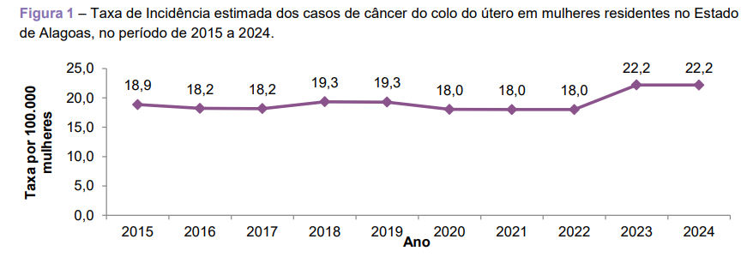
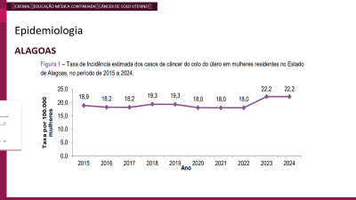
Epidemiologia
ALAGOAS

Slide 19
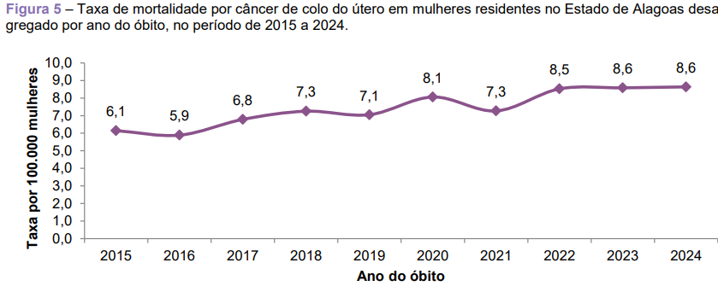
Epidemiologia
ALAGOAS

Slide 20
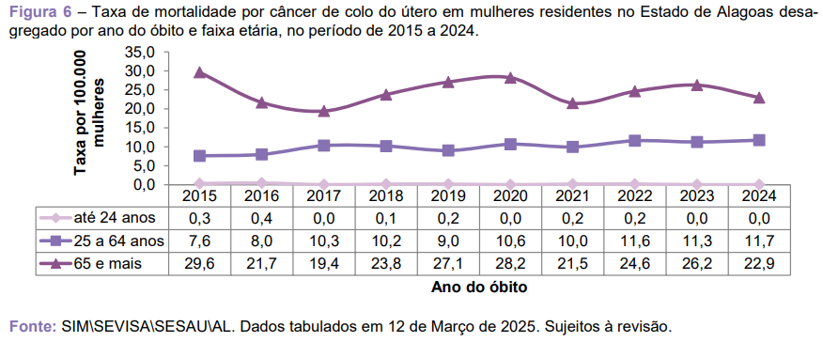
Epidemiologia
ALAGOAS

Slide 21
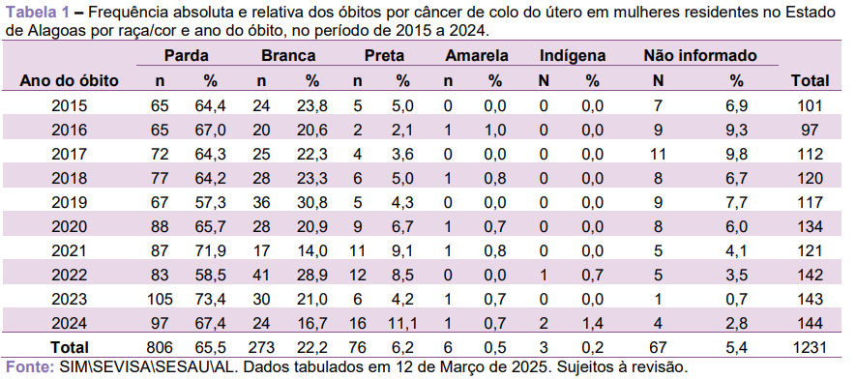
Epidemiologia
ALAGOAS

Slide 22
3 / 9
Fatores de risco para câncer de colo do útero
HPV oncogênico: responsável por mais de 99% dos casos de câncer cervical
Os genótipos 16 e 18 respondem por 70% das lesões precursoras e cânceres invasivos. O HPV também está associado a cânceres de faringe, pênis, ânus e vagina.
Infecção HPV persistente
Tabagismo
Múltiplos parceiros sexuais
Tipos oncogênicos 16, 18 e outros : Causa necessária
Reduz imunidade local cervical
Maior risco de exposição ao HPV
Início precoce da vida sexual
Imunossupressão
Multiparidade
Maior exposição ao HPV
HIV, transplantados, corticoides crônicos. Diminui o Clearance viral
↑ persistência do HPV
Anticoncepcional oral
Ausência de rastreamento
Baixa condição socioeconômica
Uso prolongado (> 5 anos)
Principal fator modificável
Menor acesso aos serviços de saúde

Slide 23
Câncer de Colo
do Útero
História Natural da Doença
A carcinogênese cervical segue uma sequência bem definida:
1 - Infecção pelo HPV → a maioria das infecções é transitória e eliminada pelo sistema imunológico em 1-2 anos.
2 - Infecção persistente → em uma minoria de mulheres, o HPV de alto risco persiste e pode causar alterações displásicas.
3 - Neoplasia intraepitelial cervical (NIC) → lesões pré-cancerosas que podem progredir ao longo de anos .
4 - Carcinoma invasor → quando as células neoplásicas ultrapassam a membrana basal.
Baseado nas Diretrizes Brasileiras
para o Rastreamento do CCU

Slide 24
8 / 9
LESÕES INTRAEPITELIAIS
Lesões intraepiteliais cervicais (NIC / SIL)
As lesões intraepiteliais representam o espectro pré-invasivo da carcinogênese cervical. A progressão de NIC3 para carcinoma invasor leva em média 10 a 15 anos — criando longa janela de oportunidade para o rastreamento e tratamento.
Classificação
Características histológicas
Risco de progressão
Conduta recomendada
NIC 1 / LSIL
Displasia leve · 1/3 inferior do epitélio afetado · Infecção HPV geralmente transitória
Baixo
Regressão espontânea em 60–70% dos casos
Seguimento clínico · Citologia ou teste HPV em 6–12 meses · Avaliar individualmente
NIC 2 / HSIL
Displasia moderada · 2/3 do epitélio comprometidos · Maior atipia nuclear
Intermediário
Regressão espontânea em ~40% · Progressão possível
Individualizar · Tratamento geralmente indicado (CAF/LEEP) · Vigilância rigorosa se optar por seguimento
NIC 3 / HSIL
Displasia grave / carcinoma in situ · Espessura total do epitélio afetada
Alto
Progressão para invasão sem tratamento
Tratamento obrigatório · CAF/LEEP ou conização diagnóstico-terapêutica
AIS
Adenocarcinoma in situ · Células glandulares atípicas · Precursor do adenocarcinoma invasivo
Alto
Risco elevado de progressão para adenocarcinoma
Conização diagnóstico-terapêutica · Seguimento rigoroso pós-tratamento obrigatório
LSIL = Lesão escamosa intraepitelial de baixo grau · HSIL = alto grau · AIS = Adenocarcinoma in situ · ASCUS = Atipia de células escamosas de significado indeterminado

Slide 25
Ciclo reprodutivo do HPV e progressão para o Câncer

Slide 26
CLASSIFICAÇÃO DAS LESÕES PRECURSORAS
Sistema de Bethesda (Citologia) | Sistema Histológico (Biópsia) | Conduta
LSIL | NIC 1 | Observação (63% regridem)
HSIL | NIC 2 | Tratamento (observação aceitável se 30 anos)
HSIL | NIC 3 | Tratamento SEMPRE

Slide 27
7 / 9
Métodos diagnósticos
1. DNA-HPV oncogênico
2. Citologia (Papanicolaou)
Método primário de rastreamento
Papel secundário — exame reflexo
Detecta DNA de tipos oncogênicos do HPV
Usado como reflexo quando HPV não 16/18
Sensibilidade >90% para lesões NIC2+
Classifica: Negativo, ASCUS, ASC-H, LSIL, HSIL, AGC
Alto valor preditivo negativo
Orienta próxima conduta junto ao genótipo
Identifica o genótipo (16/18 vs. outros)
Não é mais o exame de entrada no rastreamento
Permite intervalo seguro de 5 anos

Slide 28
7 / 9
Métodos diagnósticos
3. Colposcopia
4. Histologia / Biópsia
Exame confirmatório — referência
Confirmação diagnóstica definitiva
Indicada: HPV 16/18 ou citologia alterada
Biópsia dirigida pela colposcopia
Visualização ampliada com ácido acético e lugol
Classifica: NIC 1, NIC 2, NIC 3, AIS, invasor
Identifica: epitélio acetorreativo, mosaico, pontilhado
Diferencia carcinoma epidermoide do adenocarcinoma
Orienta biópsias dirigidas para histologia
Padrão-ouro — define conduta terapêutica final

Slide 29
NOVO RASTREAMENTO
4 / 9
O novo protocolo de rastreamento — DNA-HPV oncogênico
MODELO ANTERIOR
NOVO PROTOCOLO
MODELO ANTERIOR
Citologia oncótica (Papanicolaou) anual
Teste DNA-HPV oncogênico como método primário
Rastreamento oportunístico — por demanda espontânea
Rastreamento organizado · a cada 5 anos
Sensibilidade isolada ~55–65%
→
Sensibilidade >90%, alto valor preditivo negativo
Mulheres testadas repetidamente; outras sem acesso
Identificação do genótipo viral (16/18 vs. outros)
Sem identificação de genótipo viral
Coleta clínica na UBS ou autocoleta
Baixa cobertura real da população-alvo
Incorporado ao SUS desde 2024
Faixa etária alvo:
25 a 64 anos. Antes dos 25 anos: alta prevalência de infecções transitórias; não rastrear. Após os 60 anos, se último exame negativo: encerrar o rastreamento.

Slide 30
5 / 9
Fluxograma de conduta pós-resultado DNA-HPV oncogênico
Mulheres de 25 a 64 anos — risco padrão
1
Coleta do teste DNA-HPV oncogênico
Coleta clínica na UBS ou autocoleta · Se autocoleta positiva (não 16/18) → retornar para citologia clínica
2
Resultado NEGATIVO
3a
Positivo — HPV 16 e/ou 18
ou
HPV de alto risco não detectado
Repetir teste DNA-HPV oncogênico em 5 anos
Risco extremamente baixo de lesões graves no intervalo
Encaminhamento IMEDIATO para colposcopia
Doença cervical presente → conduta de tratamento específica
Colposcopia normal → novo teste HPV em 1 ano
Positivo — Outros HPV oncogênicos
Tipos 31, 33, 35, 39, 45, 51, 52, 53, 56, 58, 59, 66, 68, 73 e 82
Realizar citologia reflexa (preferencialmente na mesma amostra)
Resultado citológico orienta próxima conduta
Gestantes:
3b
Rastreamento igual ao das não gestantes. Citologia e teste DNA-HPV podem ser realizados com segurança na gestação.
Fonte: Portaria SAES/SECTICS Nº 13, 29/07/2025 · Diretrizes Brasileiras para o Rastreamento do CCU

Slide 31
Fluxo para resultados positivos
25 anos
64 anos
População alvo
A cada 5 anos
DNA-HPV
oncogênico
Não detectado
16 e/ou 18
Não 16-18
Colposcopia
SIM
Citologia reflexa. Ascus?
Doença cervical presente?
Não
Sim
Repetir o teste em 5 anos
Conduta específica
Repetir teste em 1 ano

Slide 32
GRUPOS ESPECIAIS
6 / 9
Populações específicas e rastreamento diferenciado
Imunossuprimidas
Histórico de NIC2+ / NIC3 / AIS tratadas
Mulheres vivendo com HIV/Aids
Manter rastreamento por 25 anos após o tratamento
Transplantadas de órgãos sólidos
Independentemente da idade (mesmo >65 anos)
Uso crônico de corticoides ou imunossupressores
Risco residual elevado justifica vigilância prolongada
Seguimento individualizado e mais frequente
Seguimento rigoroso mesmo após tratamento eficaz
Identidade de gênero — quem deve ser rastreado
Vacinação HPV — complementar ao rastreamento
Mulheres cisgênero
9–14 anos: dose única pelo SUS desde 2024
Homens transgênero com colo do útero presente
Até 19 anos não vacinados: elegíveis no SUS
Indivíduos não binários / gênero fluido
Imunossuprimidos até 45 anos: elegíveis
Intersexuais nascidos com sistema reprodutivo feminino
Vacinação NÃO substitui o rastreamento

Slide 33
Câncer de Colo
do Útero
TRATAMENTO DAS LESÕES PRECURSORAS
Excisão (preferida): LEEP/CAF ou conização a frio → permite avaliar margens
Ablação (aceitável): crioterapia ou termoablação → cenários de recursos limitados
Histerectomia: INACEITÁVEL como tratamento primário de NIC
Baseado nas Diretrizes Brasileiras
para o Rastreamento do CCU

Slide 34
Câncer de Colo
do Útero
Seguimento pós-tratamento
Teste HPV ou coteste aos 6 meses → 12 meses → a cada 3 anos por ≥25 anos
Risco de câncer permanece elevado por décadas
Baseado nas Diretrizes Brasileiras
para o Rastreamento do CCU

Slide 35
Câncer de Colo
do Útero
VACINAÇÃO
Países com alta cobertura vacinal já demonstraram:
  reduções de 73-85% na prevalência dos tipos vacinais de HPV
  41-57% nas lesões de alto grau (NIC 2+) em mulheres jovens.
PREVENÇÃO PRIMÁRIA
Baseado nas Diretrizes Brasileiras
para o Rastreamento do CCU

Slide 36
Câncer de Colo
do Útero
VACINAÇÃO
Estratégia global da OMS para eliminação do câncer de colo do útero (metas 90-70-90 para 2030)
90% das meninas vacinadas contra HPV até os 15 anos.
70% das mulheres rastreadas com teste moleculares para HPV até os 35 anos e novamente até os 45 anos.
90% das mulheres com lesões pré-cancerosas ou câncer invasor recebendo tratamento adequado.
PREVENÇÃO PRIMÁRIA
Baseado nas Diretrizes Brasileiras
para o Rastreamento do CCU

Slide 37
Câncer de Colo
do Útero
VACINAÇÃO
Quadrivalente (HPV 6, 11, 16 e 18): proteção adicional contra verrugas genitais.
Nonavalente (HPV 6, 11, 16, 18, 31, 33, 45, 52 e 58): proteção contra >90% dos cânceres cervicais.
PREVENÇÃO PRIMÁRIA
Baseado nas Diretrizes Brasileiras
para o Rastreamento do CCU

Slide 38
Câncer de Colo
do Útero
VACINAÇÃO SUS
Meninas e meninos de 9 a 14 anos
Populações especiais: pessoas vivendo com HIV, transplantados e pacientes oncológicos de 9 a 45 anos
PREVENÇÃO PRIMÁRIA
Baseado nas Diretrizes Brasileiras
para o Rastreamento do CCU

Slide 39
Câncer de Colo
do Útero
TESTE DE HPV NO SUS: ONDE ESTAMOS?
A transição para o teste de HPV como método primário de rastreamento no SUS é uma decisão federal já tomada (2024),
A implementação da prática ainda está restrita a projetos-piloto em municípios e regiões específicas (com destaque para Pernambuco e Indaiatuba/SP).
Não há, até o momento, estados que tenham implementado essa estratégia de forma universal e permanente em toda a sua rede de atenção.
Brasil e o Rastreamento Molecular do Câncer de Colo do Útero
Baseado nas Diretrizes Brasileiras
para o Rastreamento do CCU

Slide 40
Câncer de Colo
do Útero
TESTE DE HPV NO SUS: ONDE ESTAMOS?
2024: Ministério da Saúde incorporou o teste de HPV-DNA ao SUS
Ainda em fase de pré -implementação (projetos-piloto)
Indaiatuba (SP): desde 2017, substituiu citologia por HPV-DNA; cobertura de 77,8%; 83% dos cânceres detectados em estádio I
Pernambuco: 23 municípios piloto; 21.273 amostras processadas; positividade de 12%
Brasil e o Rastreamento Molecular do Câncer de Colo do Útero
Baseado nas Diretrizes Brasileiras
para o Rastreamento do CCU

Slide 41
Câncer de Colo
do Útero
TESTE DE HPV NO SUS: ONDE ESTAMOS?
São Paulo (capital): estudo com 16.102 mulheres (2014-2016), Citologia e Teste, detectou número significativo de lesões pré-malignas, não identificadas pela citologia isolada
Cobertura atual do rastreamento no Brasil: apenas 35,6% (meta OMS: 70%)
Brasil e o Rastreamento Molecular do Câncer de Colo do Útero
Baseado nas Diretrizes Brasileiras
para o Rastreamento do CCU

Slide 42
Estados participantes
Região | Estado / Local
Sudeste | São Paulo, Minas Gerais, Rio de Janeiro
Sul | Paraná, Rio Grande do Sul
Nordeste | Ceará, Bahia, Recife (PE)
Norte | Pará, Rondônia
Centro-Oeste | Goiás, Distrito Federal

Slide 43
Mensagem Final
O câncer de colo do útero é prevenível por meio de vacinação e rastreamento adequados.
A infecção persistente pelo HPV de alto risco é causa necessária — sem HPV, não há câncer de colo.
O teste de HPV é superior à citologia isolada para rastreamento e é o método preferido pelas principais diretrizes internacionais.
NIC 1 não é precursor imediato de câncer — observação é preferível ao tratamento.
NIC 3 é precursor imediato de câncer — tratamento é sempre indicado.
O rastreamento é para mulheres assintomáticas. Sintomas exigem avaliação clínica imediata.
O médico da ESF tem papel central na busca ativa, rastreamento, encaminhamento oportuno e seguimento.
As metas da OMS (90-70-90) são alcançáveis, mas exigem esforço coordenado de toda a rede de atenção.

Slide 44

Gilza Maria Soares Bulhões Calheiros
Ginecologia – Obstetrícia
CRM- AL 1877 RQE 515
Conselheira CREMAL
gilzabulhoes@hotmail.com
Baseado nas Diretrizes Brasileiras
para o Rastreamento do CCU

